Slide 1
Sociální psychologie 1

Slide 2
Podmínky ukončení:
Písemný test na 60% (základní termíny a teorie z Řezáčovi Sociální psychologie)
Slova napsaná v prezentacích tučným písmem jsou slova klíčová, jejichž význam bude test prověřovat.
90% informací k testu získáte četbou skript od Řezáče a ze studijních materiálů v ISu
10% v další uvedené literatuře

Slide 3
Doporučená studijní literatura:
Řezáč, J. (1998). Sociální psychologie.
Brno: Paido. – dostupná na Uložto.cz
Hewstone, M., Stroebe, W. (2006). Sociální psychologie. Praha: Portál.
vybrané kapitoly ve Studijních materiálech

Slide 4
Hayesová, N. (2007). Základy sociální psychologie. Portál: Praha. ISBN: 978-80-262-0534-0

Slide 5
Systematika psychologických věd
Psychologie je věda, která studuje chování, duševní procesy, prožívání, tělesné dění, nemoc a její uzdravování (včetně jejich vzájemného vztahu a jejich zrání).
Základní ps. vědy: obecná, vývojová, kognitivní, sociální, osobnosti, biologická (neuropsychologie, evoluční ps.)
Aplikované ps. vědy: psychoterapie a klinická ps., pedagogická, organizace a řízení, poradenská, dopravy, forenzní, sportu, umění, zdraví, architektury…
Mareš, J. (2013). Pedagogická psychologie. Praha: Portál.

Slide 6
Sociální psychologie
P 715: „Sociální psychologie je věda o tom, jak lidé vnímají, cítí a přemýšlejí o svém sociálním světě, jak jeden člověk na druhého působí a jak se ovlivňují. Jak si vytváříme dojem o druhých lidech? Jak interpretujeme jejich chování? Jak se naše sociální přesvědčení a postoje vytvářejí a mění? Jak to, že se nám někdo líbí a jak reagujeme na různé druhy sociálních vlivů? Jak se skupiny jedinců rozhodují? Jak lze zmírnit předsudky a sociální konflikty?“

Slide 7
Hlavní témata sociální psychologie:
socializace
vnímání druhých lidí (sociální percepce) i sebe (sebepercepce)
sociální interakce
sociální komunikace
vznik a dynamika sociálních skupin (skupinová dynamika a rolové chování)
názory, postoje a jejich změna

Slide 8
Hybné síly vývoje psychiky?
genetická determinace – nature = dědičnost
„Zločincem se člověk rodí“ (Lombroso)
vliv soc. prostředí – nurture = výchova
J. Watson: „Udělám vám z dětí, co budete chtít“
Schopnost učit se fonémům (jen) vlastního jazyka
vliv sociálních procesů = socializace
vliv vlastní osobnosti (srov. Gesellův p. seberegulace)
= bio-psycho-sociální model
+ vliv klimatických změn (a ekosystémů) – změny fylogenetické

Slide 9
Socializace člověka
Socializace = proces osvojování si kulturně sdílených poznatků, postojů, jednání, vzorců chování, norem a zákazů.
Srov. vlčí děti - kam by to dotáhl člověk bez péče druhých
Lidská ontogeneze je předpřipravena přírodou (jak obsahově, tak i fázováním), nicméně předpokládá přítomnost dalších lidí.

Slide 10
Socializace primární (raná, v rodině, cca do 3. roku) a sekundární (mezi vrstevníky, ve škole, v zaměstnání, od 3 let dále)
Ke zdárné socializaci může dojít v případě, že dítě během 1. roku získá ke svému okolí důvěru (srov. attachment (=citová vazba) – J. Bowlby).
Dítě si pak osvojuje způsoby chování (návyky), mateřský jazyk, hodnoty, různé modely a obrazy světa a věcí v něm.

Slide 11
Základním prostředkem socializace je sociální učení. Produktem sociálního učení jsou sociální role (rolové chování), postoje, hodnoty, ideály, rutiny, vzorce chování apod.
Odlišují se tyto 3 základní typy soc. učení:
Sociální posilování
Nápodoba (imitace)
Identifikace

Slide 12
1. Sociální posilování (druh podmiňování)
Je jednoduchou formou učení, kdy je určité chování či jednání posíleno (odměněno) podnětem sociální povahy, což jsou různé podoby sociální akceptace. Akceptace má posilující účinek, protože uspokojuje sociální potřebu člověka být přijímán a akceptován. Tedy určité chování (spontánní i iniciované zvenku) se opakuje a tím upevňuje, pokud je sociálně oceněno.
(viz: behaviorismus, Maslowova teorie potřeb)

Slide 13
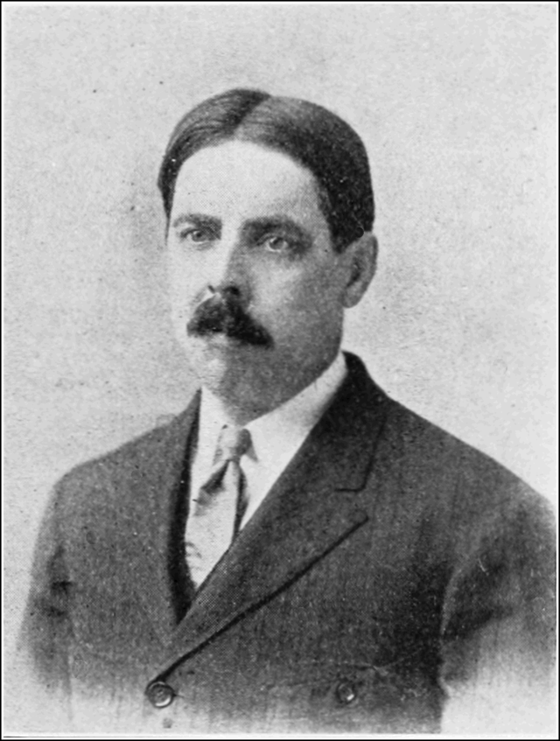
Behaviorismus (americký přístup v psychologii)
Edward Thorndike (1874-1949)
první behaviorista. Pracoval se zvířaty,
hlavně s kočkami: kočky zavíral do „pro-
blémových boxů“, kde musela kočka vět-
šinou zatáhnout za páčku, aby dostala jídlo.
Z jeho výzkumů i výzkumů jeho následovníků pro učitele vyplývá (Petty, 1996,s. 15):
Že žáci potřebují za to, že se něčemu učí, odměnu (viz téma: motivace, viz analýza lidských potřeb)
Odměna by měla následovat co nejdříve po správné reakci
Výsledky učení se dostavují spíše postupně než najednou a vlivem opakovaných úspěchů se zlepšují
Nezapomínáme na to, co si opakujeme, a co máme v čerstvé paměti

Slide 14
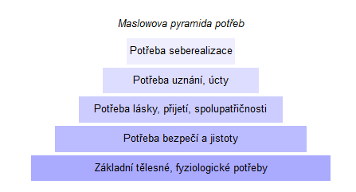
Abraham Maslow (1908-1970) – teorie hierarchie potřeb
První čtyři kategorie Maslow označuje jako nedostatkové potřeby a pátou kategorii jako potřeby existence (bytí) nebo růstové potřeby. Obecně platí, že níže položené potřeby jsou významnější a jejich alespoň částečné uspokojení je podmínkou pro vznik méně naléhavých a vývojově vyšších potřeb.
2.-4. úroveň lze nazvat sociálními potřebami. Jakékoli uspokojení těchto potřeb může sloužit jako forma sociální akceptace. Dítě se v naplňování základních potřeb neobejde bez pomoci sociálního okolí.

Slide 15
2. Nápodoba (imitace)
Dítě imituje chování dospělého.
Nejprve reflexivně (1. měs.): dítě opakuje grimasy obličeje (role zrcadlových neuronů).
Od 2. měsíce používá tzv. „sociální úsměv“= záměrný úsměv v přítomnosti známé osoby.
Dítě napodobuje cokoli, zvláště pohyby a postupy které vedou k naplnění potřeb. Napodobuje i zdánlivě neúčelné vzorce chování, které používá v rámci hry nebo explorace okolí.
Nápodoba může být vědomá, ale i nevědomá.
Role zrcadlových neuronů.

Slide 16
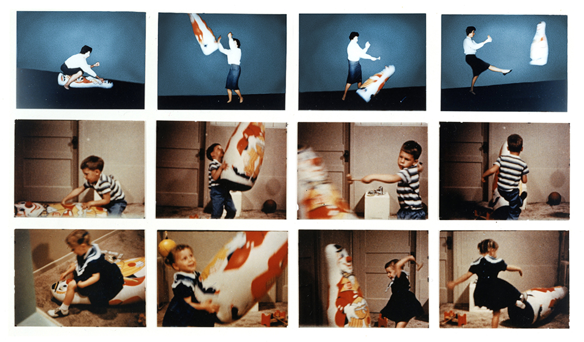
Observační učení a Bobo doll experiment Alberta Bandury (1961, 1963).
Lidé se učí nejen odměnou/trestem za nějaké chování (behaviorismus a podmiňování), ale i tím, že vidí, jak se někdo druhý v určité situaci chová (popř. jak je někdo odměňován/trestán za určité chování). =observační učení

Slide 17
A. Bandura – Bobo doll experiment
https://www.youtube.com/watch?v=zerCK0lRjp8

Slide 18
3. Identifikace
Opět jde o situaci, kdy jedinec přejímá chování druhého člověka. Při identifikaci se vybírá objekt (vzor) nápodoby, přejímán je větší celek osobnosti, oproti učení nápodobou, kdy je přejímána pouze určitá část chování.
Identifikace (ztotožnění) je způsobena citovým vztahem nebo obdivem k určité autoritě, popř. k ideálu, který jedinec napodobuje, protože by chtěl být jako on/ona.

Slide 19
Primární identifikace – s rodiči, s okolím (srov. příběh seberozpoznání šimpanzice Washoe)
Sekundární identifikace (opuštěním pr. id. při separaci od objektu):
Narcistická (id. se ztraceným objektem)
Částečná (id. s vůdcem a id. s druhými na základě společné vlastnosti, např. poslechu urč. typu hudby) – vznik charakteru ega.

Slide 20
Aktéři socializace
Rodina
Škola
Vrstevníci
Masová média
Kanály socializace
Neverbální komunikace (chování, jednání, projev) – první druh komunikace!
Verbální komunikace
Komunikace artefakty (uniforma, snubní prsten, šperky…)
Komunikace činem
Masová média (knihy, učebnice, televize)

Slide 21
Komunikace verb. a neverbální
Lidské bytosti komunikují jak digitálně, tak analogově - Digitální komunikace (řeč) je velmi složitá, má výrazně logickou skladbu, avšak postrádá přiměřené významy týkající se vztahové stránky. Analogová komunikace (neverbální kom.) vyjadřuje vztahovou stránku docela dobře, chybí ji však přesnost obsahová (např. k čemu výraz obličeje patří? atd.). Této dualitě komunikace odpovídají i dva systémy komunikace uvnitř organismu: buď komunikujeme digitálně (neurony – vše nebo nic) nebo analogově (humorální komunikace – postupné dávky specifických substancí).
(srov.: Watzlawick, P. et al. (1999). Pragmatika lidské komunikace – interakční vzorce, patologie a paradoxy. Praha: Konfrontace.)

Slide 22
Vývoj řeči
1. měsíc – hlavně komunikuje pláčem
2. měsíc – dochází k vokalizaci, „broukání“
6. měsíc – žvatlání (slabiky), sluchová ostrost, vyjadřuje nespokojenost a požadavky jinak než pláčem
kanonické žvatlání („dada“, „mama“)
8.-10. měsíc – dítě rozumí jednoduchému verbálnímu sdělení
12. měsíců – umí několik „globálních“ slov=holofrází (jedno z prvních je zápor, „ne“, což je i jedno z nejabstraktnějších slov!)
+Preverbální schopnost komunikovat - znakování

Slide 23
Vývoj řeči
12 měsíců – první slova, holofráze (srovnej pidžiny)
18 měsíců – 30-50 slov; tata-ne, gaga-tam
24 měsíců – 200 slov, první kombinace a známky gramatiky: dvouslovné věty: ono-voní, pejsek štěká… tím započíná prudký rozvoj řeči.
3 roky – věty postupně nabývají „dospělé“ podoby
4 let – s dítětem lze konverzovat na řadu témat, dítě užívá složitější syntaxe (souvětí, spojky…)
5 let – metajazyková dovednost (dítě ví, že existují správné a špatné formy slov)
dospělost – 3-10 000 slov v aktivní slovní zásobě, v pasivní 3-6x více (Kosslyn, Koenig, 1995, uvádějí 20-50 tisíc slov), slovníky cca 200 000 hesel (Svobodová, 2003)

Slide 24
Sociální interakce
Nějaká forma komunikace (verbální, neverbální, pomocí artefaktů; přímá, zprostředkovaná …) je podmínkou sociální interakce.
Během komunikace si vyměňujeme verbální zprávy, emoce (srov. nakvašenou třídu či dobře naladěné publikum), postoje či vzorce chování.
Sociální interakce je jednáním (chováním), které vyvolává jednání (chování) jiné (u druhých osob).
Základní formy interakce: učení, konflikt, kooperace …

Slide 25
Raný vývoj a sociální psychologie
Text: Teorie citové vazby z Hewstone, Stroebe (2006, 79-87), autorem textu je Kevin Durkin

Slide 26
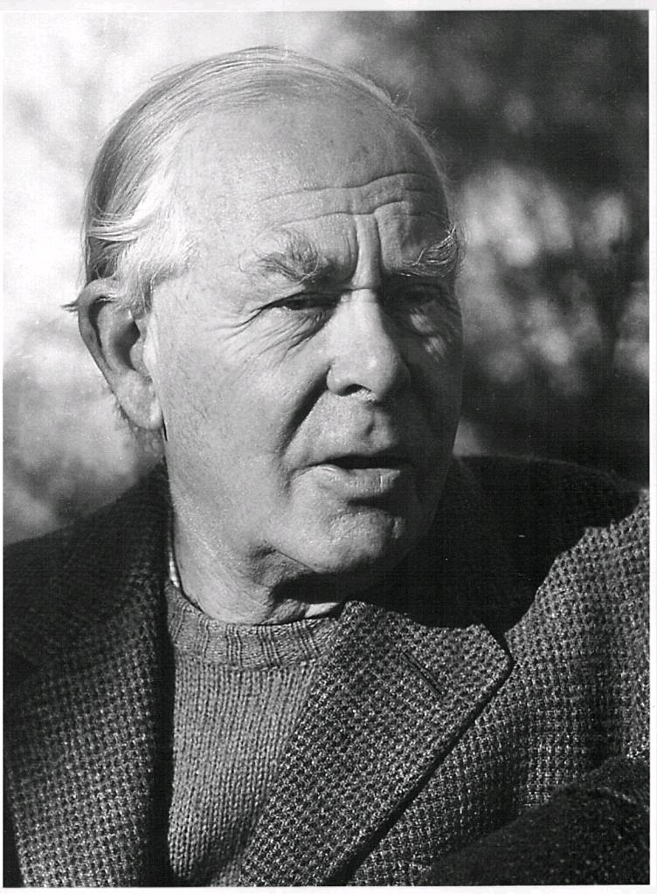
John Bowlby (1907-1990)
Psychoanalytik. Pudy (=instinkty) pomáhají jedinci přežít. Jedním z pudů je i tvorba citové vazby (attachment), která vzbuzuje epimeletické chování (láskyplnou péči) u rodiče. „Sociální pud“?
Za 2.sv.v. pracoval jako psychiatr na dětském oddělení, zkoumal raný vývoj dětí. Zkoumal 44 delikventních dětí (krádeže):
17 z nich zažilo do 5 let odloučení od rodičů delší než 6 měsíců (jen 2 ze 44 zdravých dětí zažilo totéž).
Přispěl k zvýšené pozornosti a péči o odložené a jinak znevýhodněné děti, resp. o raný vývoj.

Slide 27
Teorie citové vazby (attachment theory)
Citová vazba (attechment) se projevuje u dětí od 6 měsíců.
Jako citová vazba na primární pečující osobu: d. vyhledává její blízkost, dotýká se jí, mazlí se s ní, když odchází, d. pláče, v její přítomnosti je dítě klidné a spokojené.

Slide 28
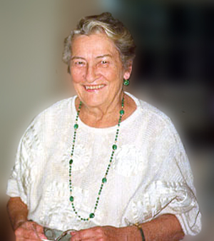
Mary Ainsworthová (1913-1999)
vytvořila test Strange Situation Procedure: 3 typy citové vazby:
A – Vyhýbavá vazba (anxious-avoidant) nejistá vazba
B – Jistá vazba
C – Ambivalentní vazba (anxious-ambivalent resistant)
+D – dezorganizovaná dezorientovaná vazba
Jistá vazba: 60-70%; nejistá vazba: 30-40%
Experimentálně zkoumaná mezi 12-18 měsíci.

Slide 29
Teorie citové vazby
https://www.youtube.com/watch?v=kwxjfuPlArY
Děti s jistou vazbou projevují více interpersonální obratnosti, rychlejší kognitivní vývoj, více si hrají s hračkami, mají lepší orientaci ve světě a intenzivněji se učí (Durkin, 2005, s. 85)
Důležitost teorie citové vazby: vztahy založené na citové vazbě si vytváříme celý život (k rodičům, přátelům, milencům).

Slide 30
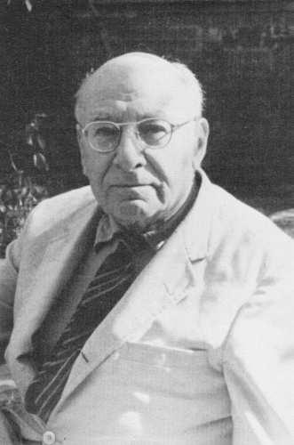
René Spitz (1887-1974)
Psychoanalytik. Z Vídně 1932 emigroval do Paříže a odtud 1939 do USA (Denver).
Zkoumal dopad rané deprivace na další vývoj. Ztráta milovaného objektu od 2-5 měsíců se relativně rychle napraví, oddělení delší vede ke stále větší deterioraci. Tento stav nazval hospitalismus (anakliktická deprese).

Slide 31
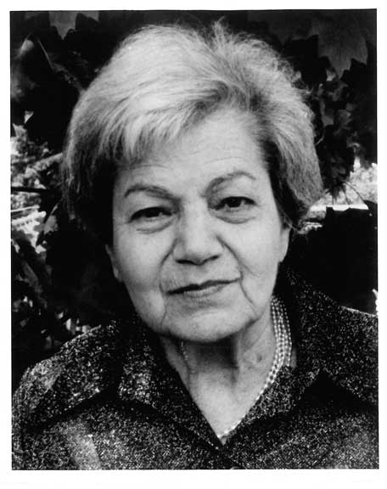
Margaret Mahlerová (1897-1985)
Psychoanalytička (směr: egopsychologie). Maďarka, 1938 emigrovala do New Yorku. Zkoumala děti a dopad rané deprivace.
Dětský vývoj má podle ní 3 zásadní fáze:
normální autismus – tuto fázi později zamítla (není podstatná)
symbiotická fáze – spojení s matkou
separačně-individuační proces – proces oddělování od matky k vzniku ega (self).

Slide 32
Role emocí v sociální komunikaci
Text: o emocích z Hewstone, Stroebe (2006, 211-221), autorem textu je Klaus Scherer
E= emoce

Slide 33
Výzkum základních emocí
Tomkins (1984) v 60. letech přišel s názorem, že existuje omezený počet základních E.
Základní E = vrozený nervově-motorický program. Tento program by měl určovat výraz tváře, modulovat hlas a vést ke změnám na fyziologické úrovni i v motorické činnosti. Tyto základní E by měly být ve svém výrazu společné všem kulturám. Výzkumy výrazů tváře Ekmana (1972) a Izarda (1971) a zvukových (tj. paraverbálních) projevů tento předpoklad potvrdily.

Slide 34
Vznik základních E
Už Darwin (1872; Výraz emocí u člověka a u zvířat) spekuluje o původně vnějších v průběhu evoluce zvnitřněných „účelových zvyků” (srov. výraz pro znechucení a jeho evoluce; srov. smích).
Takové programy pravděpodobně vznikají právě cestou zvnitřnění („somatizace”) původně vnějšího chování.
Jiné příklady zvnitřnění: vnitřní řeč, vzpřímené držení těla, adaptace ruky na výrobu kamenných nástrojů... adaptace hlasového ústrojí, tolelance k laktóze atp. (nápadně to připomíná východiska L.S. Vygotského o původu psychických funkcí z původně sociálních funkcí).

Slide 35
Funkce základních E
E slouží komunikaci – je to adaptace na život ve skupině.
E tedy nejsou jen obraz vnitřního nastavení člověka, slouží jako komunikační nástroj - srov. chování osob na bowlingu (Kraut, Johnston, 1979).
Základní E slouží jako znak.
Se znakem lze manipulovat (resp. ho užívat, komunikovat s ním).
Pokud má cokoli fungovat jako znak, musí to být odlišitelné od jiných znaků (proto by měli E rozumět všichni lidé; srov. výzkumy Ekmana a Izarda).

Slide 36
Funkce základních E
1. Využití ve společenském styku (display rules = pravidla projevu E platná pro danou kulturu).
Pravidla projevu E „definují podoby potlačování, zmírňování, maskování či nahrazení spontánních projevů jinými.“ (s. 217)
Veškerá sociální komunikace podléhá těmto pravidlům, ač porušování není ničím vzácným (např. chování hlavy státu, učitele, cestujícího vlakem). Např. muži u nás nepláčou – analogie k obřízce žen např. u Dogonů?

Slide 37
Funkce základních E
2. Využití v praxi, v práci:
„emocionální práce“: předstírají, resp. vytvářejí emoční atmosféru, což je vyčerpávající (syndrom vyhoření). Profese: letušky… ?
vyjednávání
lhaní
podvod (cílené ovlivňování E druhých: získání důvěry, lásky, soucitu, viny, strachu…)

Slide 38
E a citová vazba
M. Ainsworthová zkoumala citovou vazbu a odlišila jistou a nejistou vazbu. Ovšem to je stále jakási vazba. Bowlby a Spitz zkoumali děti, které byli citově a sociálně deprivované více než 6 měsíců.
Bowlby: 12 ze 14 dětí klasifikovaných jako emočně oploštělých (affectionless) prožilo kompletní a dlouhodobou separaci od rodičů.
Spitz mluvil o hospitalismu.

